Slide 1
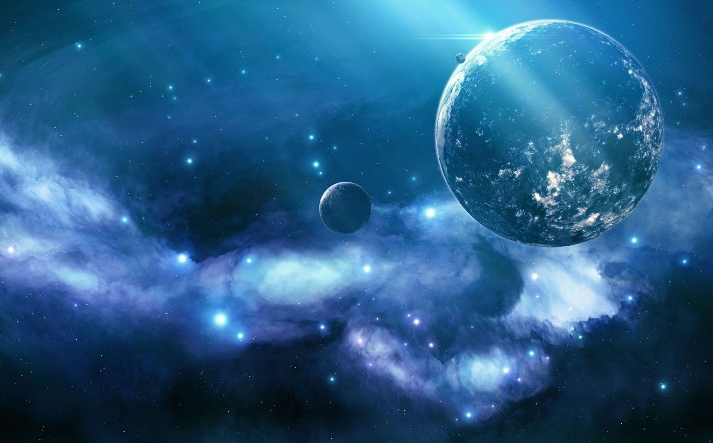
Муниципальное дошкольное автономное образовательное учреждение
«Детский сад № 65 г. Орска»
Муниципальное дошкольное автономное образовательное учреждение
«Детский сад № 65 г. Орска»
12 апреля- День Космонавтики
Подготовил: воспитатель
Голенкова Юлия Викторовна
Подготовительная группа

Slide 2
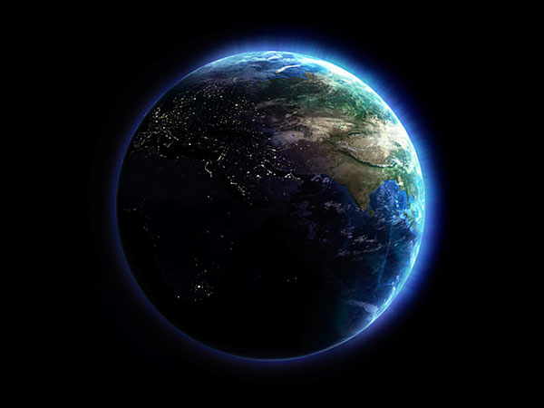
вращается наша Земля. Она – одна из планет Солнечной системы.
В необъятных просторах космоса

Slide 3
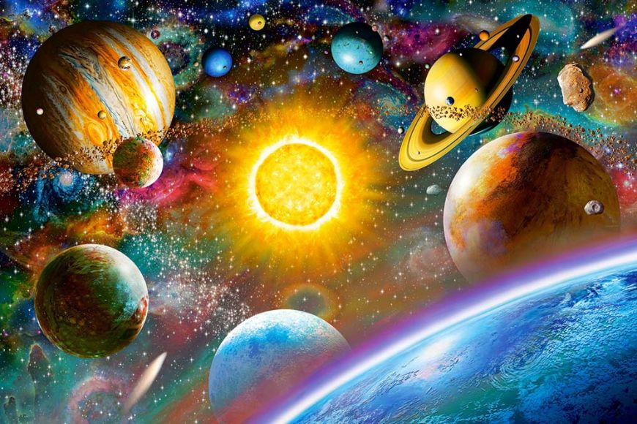
Солнечная система – это объединение планет и их спутников – вращающихся вокруг звезды – Солнца.
Солнечная система – это объединение планет и их спутников – вращающихся вокруг звезды – Солнца.
Планет 8 и все они разные.
Планет 8 и все они разные.

Slide 4
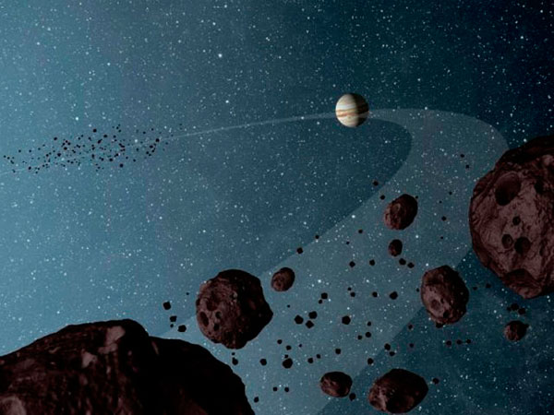
В глубокой космической мерзлоте, на границе солнечной системы, движутся планеты – небольшие тела изо льда, пыли и камней. А между орбитами Марса и Юпитера расположено большое скопление астероидов – каменных глыб.

Slide 5
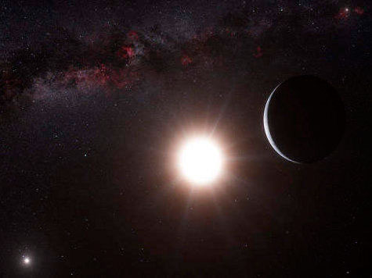
Земля - третья от Солнца планета.

Slide 6
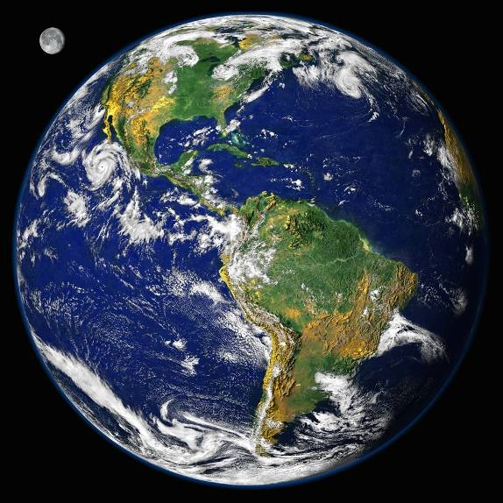
Мы живем на планете Земля.

Slide 7
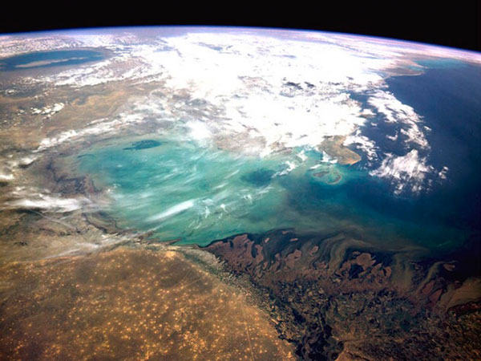
Она представляет собой огромный каменный шар, большая часть поверхности которого покрыта водой.

Slide 8
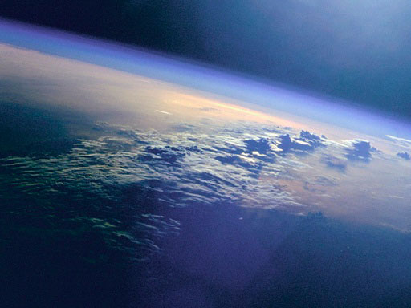
Землю окружают слои воздуха, которые называются атмосферой.

Slide 9
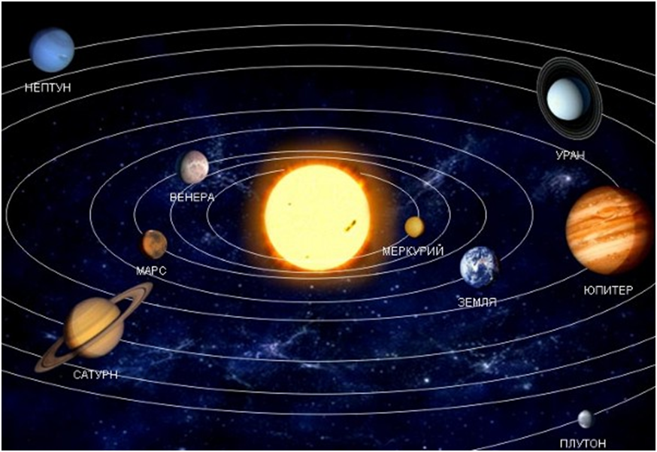
Наша планета находится в постоянном движении: она вращается вокруг своей оси и вокруг Солнца.

Slide 10
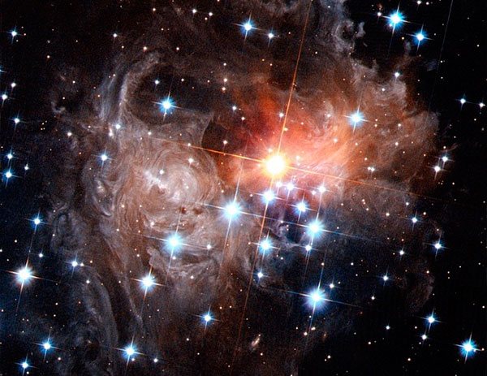
Звезды кажутся нам из далека светящимися огоньками, потому что они находятся очень далеко. На самом деле каждая звезда – это гигантски газовый шар, подобный нашему солнцу, который излучает тепло и свет.

Slide 11
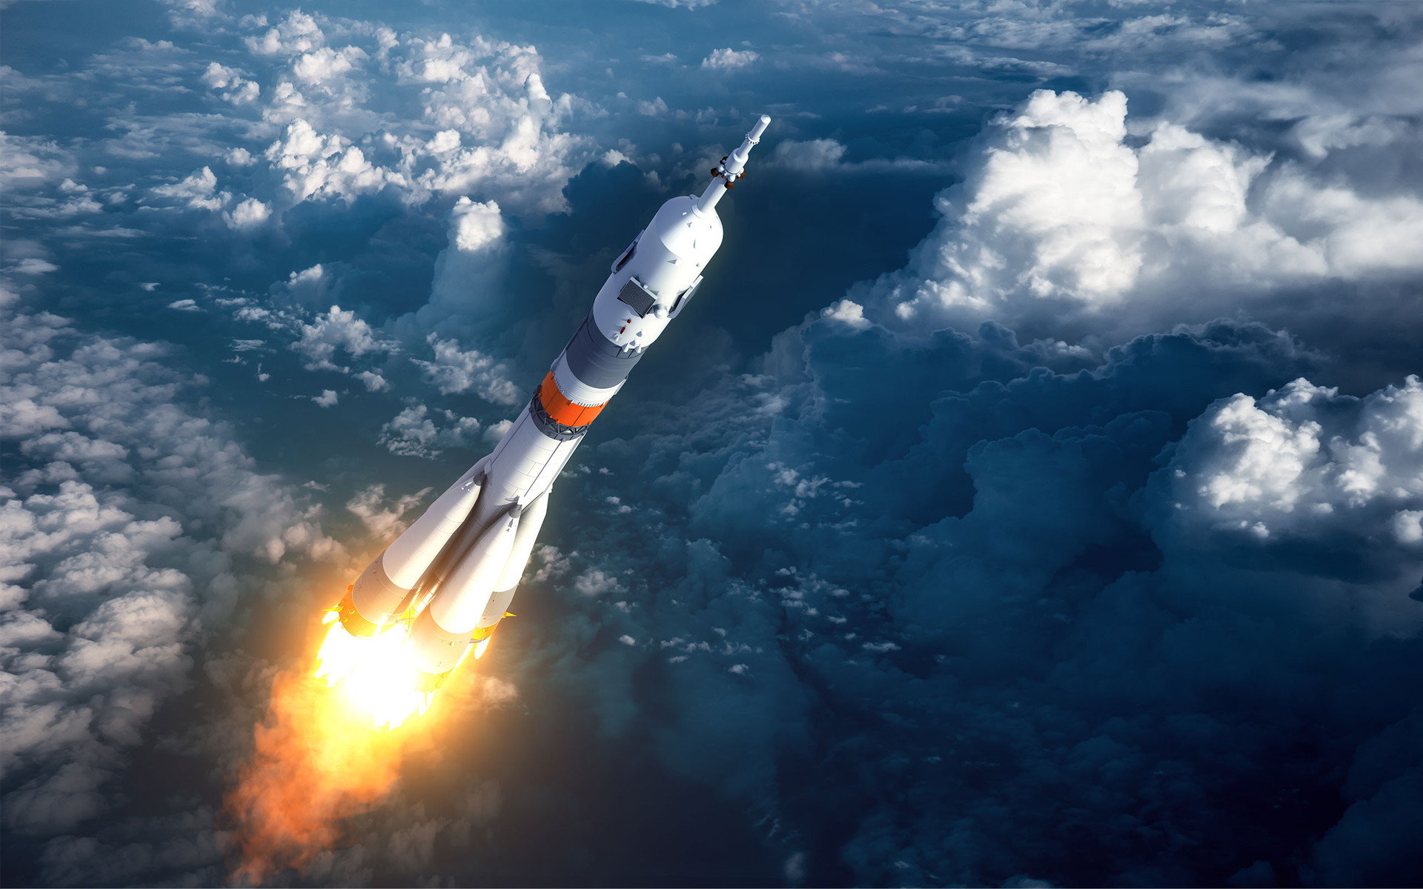
И чтобы увидеть эту красоту и узнать много про космос, человек захотел полететь в космос! К звездам! Для полета в космос люди построили космическую ракету.

Slide 12
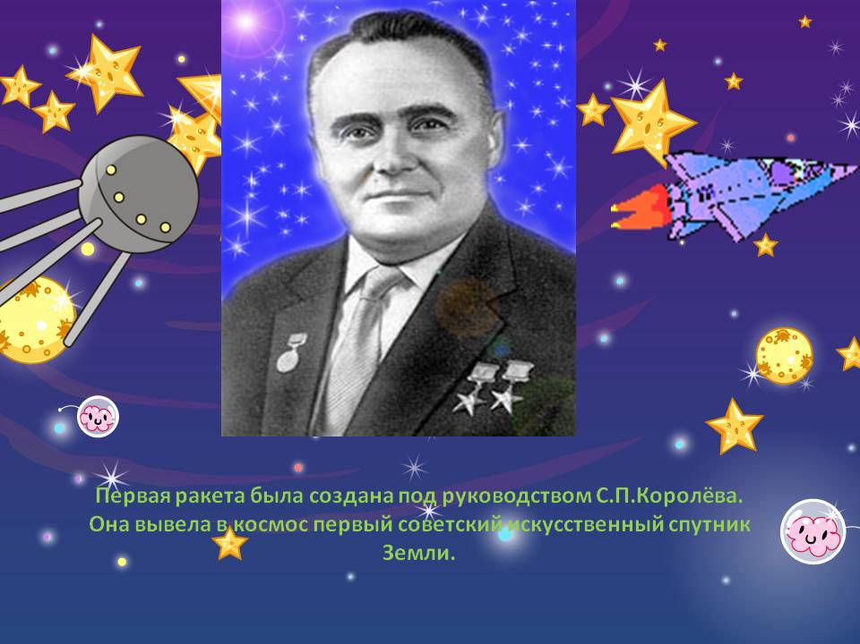
В необъятных просторах космоса
В котором вокруг Земли летали животные (собаки).

Slide 13
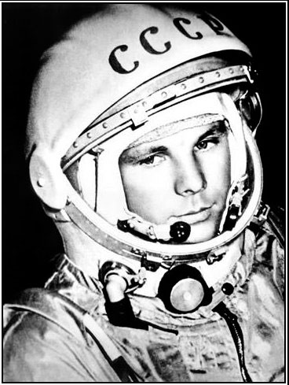
12 апреля 1961 года Юрий Алексеевич Гагарин первым увидел всю Землю.
В космической ракете
С названием «Восток»
Он первым на планете
Подняться к звёздам смог.
Поет об этом песни
Весенняя капель:
Навеки будут вместе
Гагарин и апрель.
В. Степанов.

Slide 14
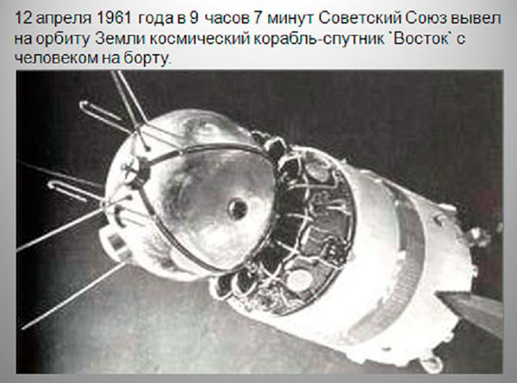
Полет продолжался 1 час 48 минут. Корабль «Восток» совершил один оборот вокруг Земли.

Slide 15
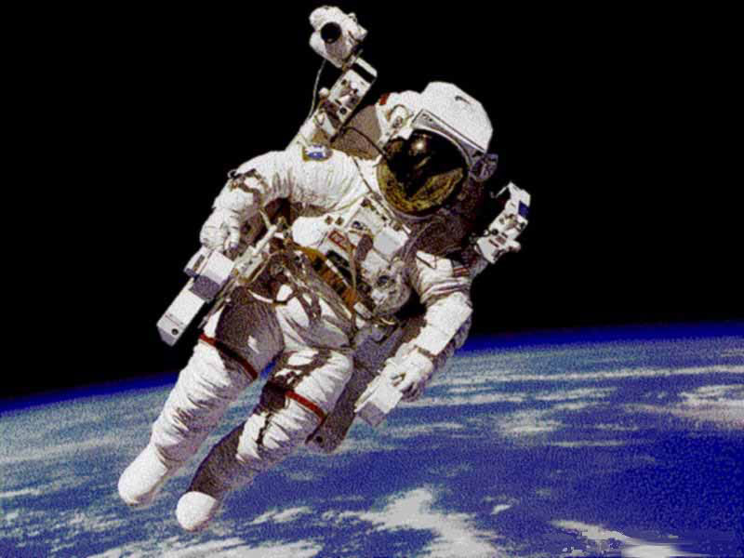
Каким должен быть космонавт?

Slide 16
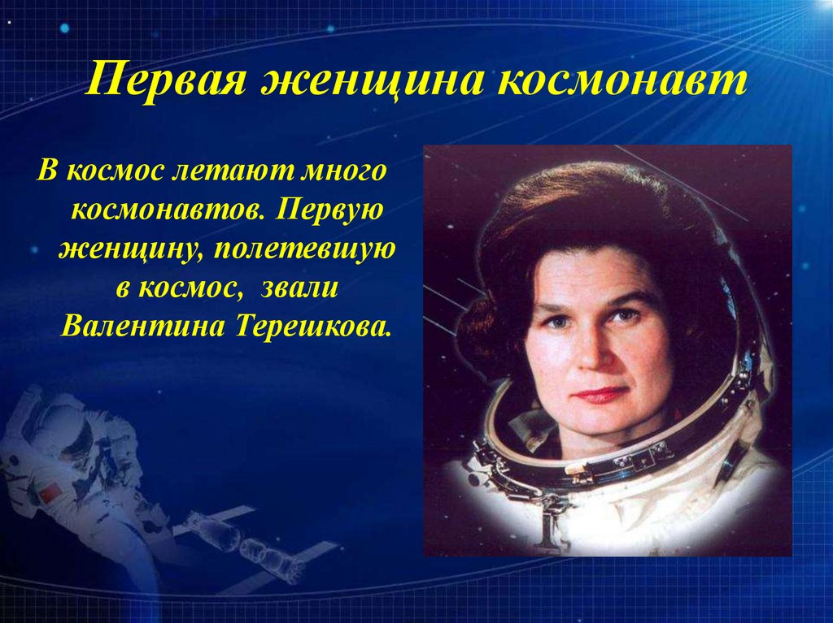

Slide 17
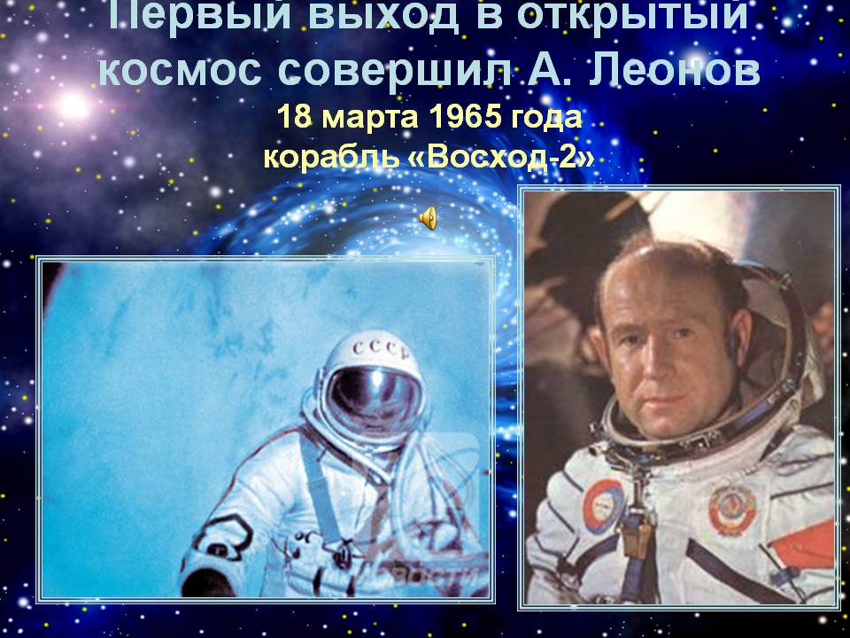

Slide 18
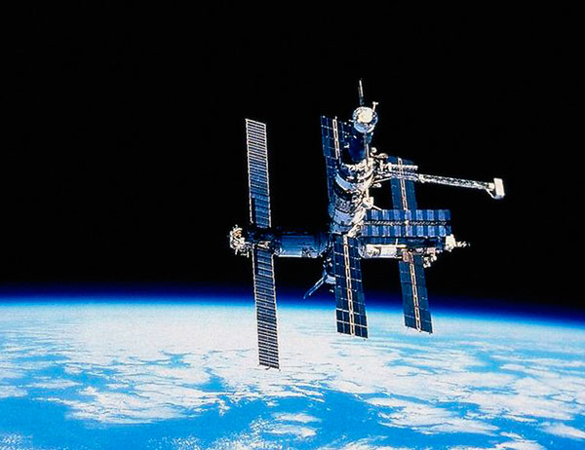
Для проведения некоторых исследований нужно, чтобы человек долгое время находился в космосе. Были придуманы космические дома - орбитальные станции.

Slide 19
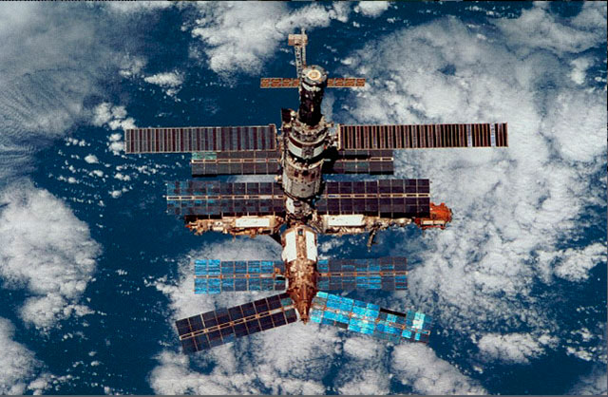
Спутники, запущенные человеком в космос присылают на Землю снимки нашей планеты и снимки космического пространства.

Slide 20
